Slide 1

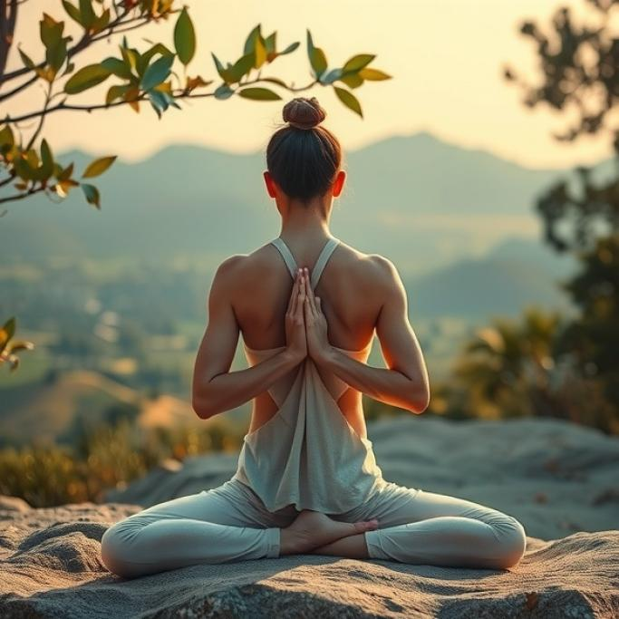
Почему йога так популярна
В презентации мы рассмотрим, почему йога стала популярной во всём мире, её историческое происхождение и значение. Обсудим физические и духовные преимущества практики, а также её влияние на здоровье и ментальное состояние человека. Осветим социальные аспекты йоги, разнообразие стилей и доступность для людей разных возрастов.

Slide 2

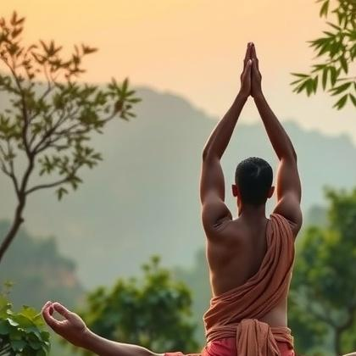
История возникновения йоги
Йога зародилась в Древней Индии более 5 тысяч лет назад как система духовных и физических практик, направленных на достижение гармонии и просветления.
Основой йоги стали асаны — физические упражнения, которые помогают укрепить тело и дух.
Со временем йога распространилась по всему миру, адаптируясь к различным культурам и традициям, и завоевала популярность благодаря своей эффективности и универсальности.

Slide 3

Физические преимущества
Йога способствует улучшению гибкости и укреплению мышц, что помогает поддерживать правильную осанку и снижает риск травм.
Регулярные занятия улучшают кровообращение и способствуют общему оздоровлению организма, повышая уровень энергии и жизненную силу.
Практики йоги также могут помочь снять напряжение и улучшить качество сна, что делает её идеальным выбором для поддержания здоровья и благополучия.

Slide 4

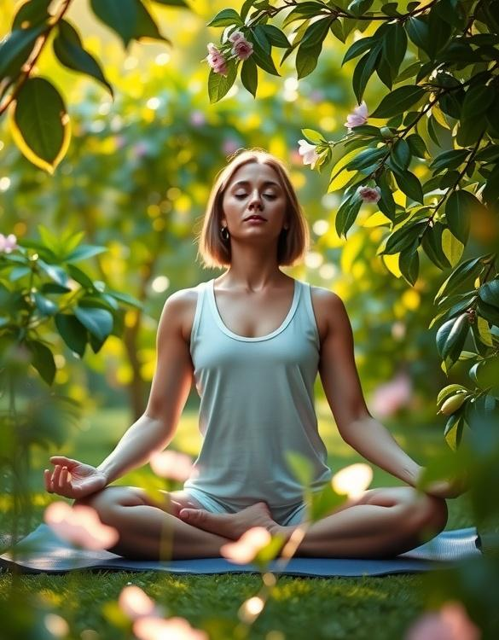
Йога и здоровье
Йога способствует улучшению физического и психического здоровья, помогая снизить уровень стресса и тревожности.
Регулярные занятия улучшают гибкость, силу и баланс, а также способствуют общему укреплению организма и повышению качества жизни. Исследования подтверждают положительное влияние йоги на здоровье, что делает её популярной среди людей, стремящихся к гармонии тела и духа.

Slide 5

Духовные аспекты
Йога привлекает многих людей возможностью духовного развития и самопознания.
Она помогает обрести внутренний покой и гармонию, способствует глубокому осмыслению жизни и своего места в мире, что делает её особенно привлекательной в условиях современного стресса и суеты.
Духовные практики в йоге способствуют укреплению связи между телом, разумом и душой, что является одной из причин её растущей популярности.

Slide 6

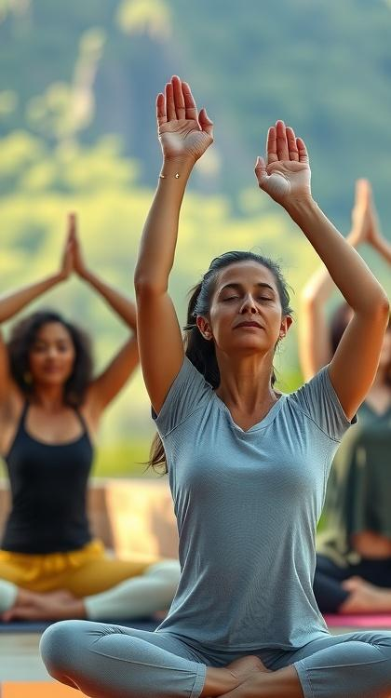
Социальные аспекты
Йога способствует улучшению психоэмоционального состояния и снижению уровня стресса, что делает её популярной среди людей, стремящихся к гармонии между телом и духом. Занятия йогой помогают укрепить социальные связи и создать сообщества единомышленников, поддерживающих друг друга в практике.
Это также способствует формированию позитивного отношения к здоровому образу жизни и самопознанию в рамках культурного и духовного обмена.

Slide 7
Йога как форма медитации
Йога как форма медитации позволяет достичь глубокого расслабления и внутренней гармонии.
Она помогает сосредоточиться на дыхании и ощущениях тела, отвлекаясь от повседневных стрессов и тревог.
Благодаря этому многие люди обращаются к йоге как к способу самопознания и духовного развития.

Slide 8

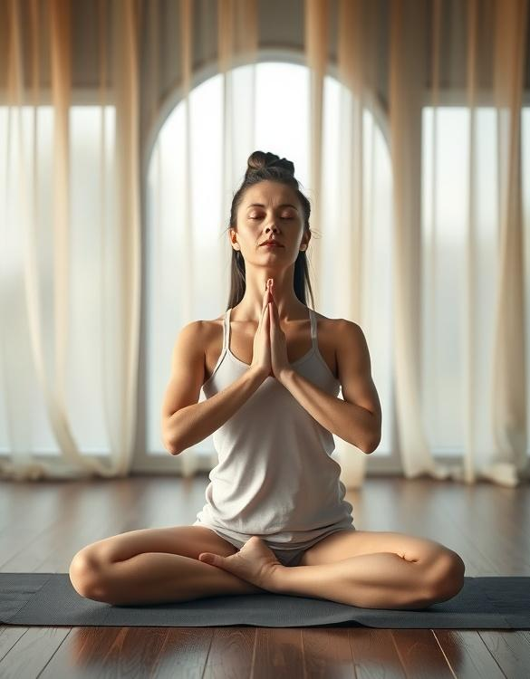
Йога и стресс
Йога становится всё более популярной благодаря своей способности снижать уровень стресса и улучшать общее психоэмоциональное состояние.
Регулярные практики помогают развить осознанность и контроль над телом и дыханием, что способствует более эффективному управлению стрессовыми ситуациями в повседневной жизни. Это делает йогу ценным инструментом для поддержания психического здоровья и благополучия в современном мире.

Slide 9

Преимущества для ментального здоровья
Йога способствует снижению уровня стресса и тревожности благодаря активации парасимпатической нервной системы и выработке эндорфинов. Регулярные практики помогают улучшить эмоциональное состояние и способствуют общему психоэмоциональному благополучию, позволяя ощутить гармонию и баланс между физическим и ментальным здоровьем.
Благодаря этому йога становится всё более популярным способом поддержания душевного равновесия в современном мире.

Slide 10

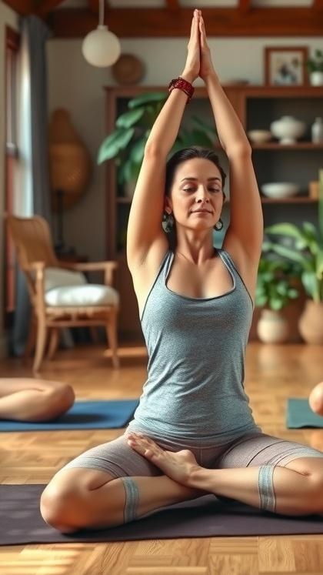
Доступность йоги
Йога доступна для людей с разным уровнем физической подготовки и возраста, поскольку включает в себя множество асан, адаптированных под индивидуальные потребности.
Занятия йогой могут проводиться как в специализированных студиях, так и дома, что делает её доступной для широкого круга людей, независимо от их местоположения и графика.
Кроме того, существуют онлайн-курсы и видеоуроки, позволяющие заниматься йогой в удобное время и в комфортной обстановке.

Slide 11
Разнообразие стилей
Йога предлагает широкий спектр стилей, от динамичных и энергичных практик, таких как Аштанга-виньяса, до спокойных и медитативных, например, Инь-йога.
Каждый стиль имеет свои особенности и может удовлетворить различные потребности и предпочтения людей, стремящихся к физическому и духовному благополучию.
Это разнообразие позволяет каждому найти подходящую практику, соответствующую его индивидуальным целям и образу жизни.

Slide 12
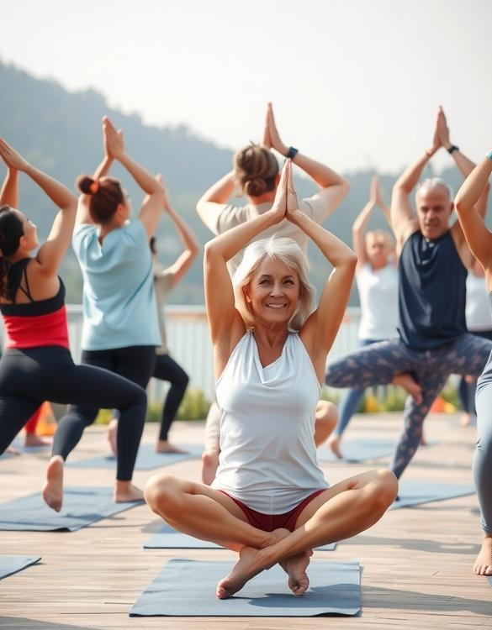
Йога для всех возрастов
Йога предлагает комплексные практики, которые помогают поддерживать физическое и ментальное здоровье в любом возрасте.
Занятия йогой способствуют улучшению гибкости, силы и равновесия, а также снижению уровня стресса и улучшению общего самочувствия. Благодаря адаптивности практик, йога доступна для людей всех возрастных групп, что делает её популярной среди широкого круга людей.

Slide 13
Влияние знаменитостей
Знаменитости популяризируют йогу, демонстрируя её как средство для достижения физической гармонии и духовного развития.
Их активное участие в мастер-классах и социальных проектах привлекает внимание широкой аудитории, способствуя увеличению числа последователей йоги.
Влияние известных личностей помогает формировать положительный имидж йоги как современного и актуального образа жизни.

Slide 14
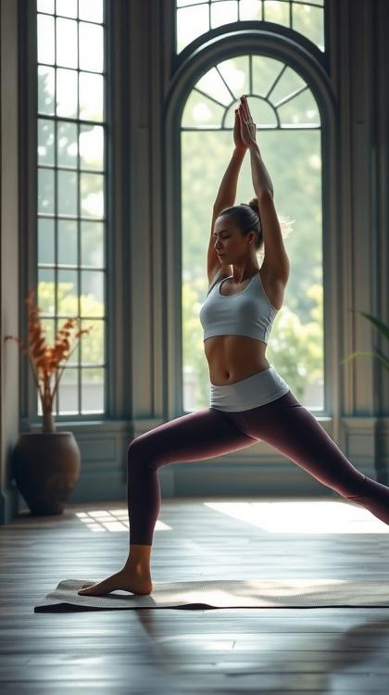
Йога и фитнес
Йога и фитнес гармонично сочетаются, предоставляя возможность каждому человеку подобрать индивидуальный комплекс упражнений для достижения физического здоровья и духовного равновесия.
Занятия йогой способствуют улучшению гибкости, силы и выносливости, а также помогают снизить уровень стресса и улучшить общее самочувствие, что делает её привлекательной для людей, стремящихся к здоровому образу жизни. Сочетание практик дыхания, медитации и физических упражнений делает йогу эффективным инструментом для улучшения качества жизни и поддержания активного образа жизни в любом возрасте.

Slide 15
Йога как образ жизни
Йога становится всё более популярной благодаря своей способности интегрироваться в повседневную жизнь и служить не просто физической практикой, но и целостным образом жизни.
Она предлагает комплексный подход к здоровью, включая физическое, ментальное и духовное благополучие, что привлекает людей, стремящихся к гармонии и балансу между различными аспектами жизни. Практикующие йогу находят в ней не только способ поддержания физической формы, но и инструмент для самопознания и внутреннего развития.

Slide 16

Спасибо за внимание!
Спасибо за внимание. В этой презентации мы рассмотрели йогу как многогранное явление, охватывающее физические, духовные и социальные аспекты. Мы увидели, что йога доступна для людей всех возрастов и может стать не только практикой для улучшения здоровья, но и образом жизни. Надеемся, что представленная информация вдохновит вас на изучение этого древнего учения.

